Slide 1


تحليل بيانات جوي TV

Slide 2
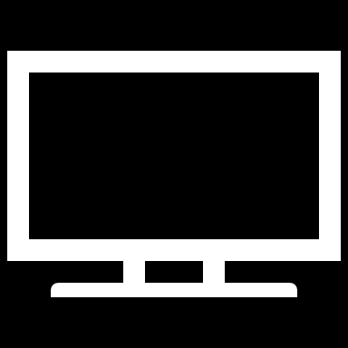
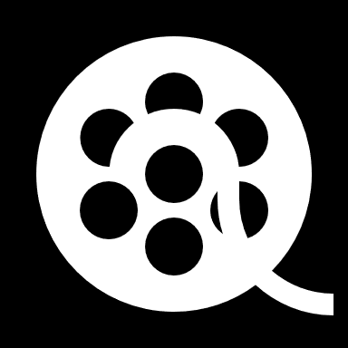
دراسة وتحليل سلوك المستخدم
المشاهدين حسب الجودة
المسلسلات
44.4% دقة عالية (HD)
55.6% دقة قياسية (SD)
الأفلام
64.1% دقة عالية (HD)
35.9% دقة قياسية (SD)
يلاحظ أن المستخدمين يفضلون مشاهدة الأفلام بالدقة العالية (HD)
ويلاحظ أنهم يشاهدون المسلسلات بالجودة القياسية (SD) ويرجح ذلك أن المسلسلات غير متوفرة بالدقة العالية أو رغبة من المستخدمين بتوفير البيانات لطول المسلسلات مقارنة بالأفلام.

Slide 3
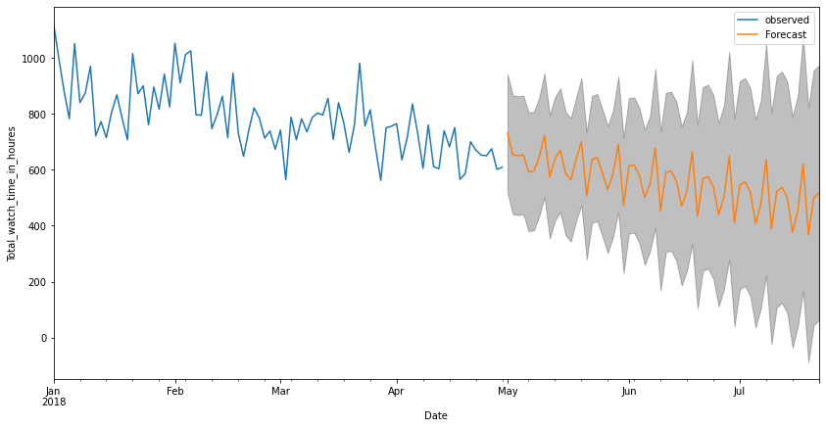
بناء نموذج للتنبؤ بسلوك المستخدم
وقت المشاهدة اليومي بالساعات
يلاحظ انخفاض الوقت الذي يقضيه المستخدمين وتوقعات بانخفاض مستقبلي.
قد يكون ذلك لقلة المحتوى المرئي على المنصة أو لعدم اهتمام المشاهد بتلك المتوفرة.
أو قد يكون بسبب المنافسة القوية من المنصات الأخرى (Netfliex, OSN, Shahid) .
أو بسبب التجربة السيئة للعملاء.
يقترح إضافة استبيان عند الغاء المستخدم اشتراكه لتقييم مستوى الخدمة وتقديم الحوافز عند اكماله الاستبيان.

Slide 4
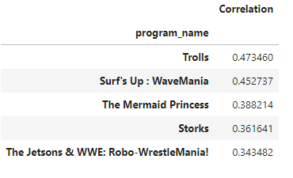
تقديم التوصيات باستخدام خوارزميات التعلم الآلي
مثال على خمس التوصيات المقترحة لمشاهدين فيلم “Moana”
تم تطوير خاصية لتقديم توصيات باستعمال الخوارزميات بناء على المشاهدات السابقة للمستخدم والمحتوى المشابه لها.
سيساهم ذلك في تحسين تجربة المستخدم مع المنصة.
وتوفير محتوى يتماشى مع ذائقته مما سيساهم في زيادة عدد الساعات المقضية في المنصة.

Slide 5
اعداد زياد راشد الغنام

